Slide 1
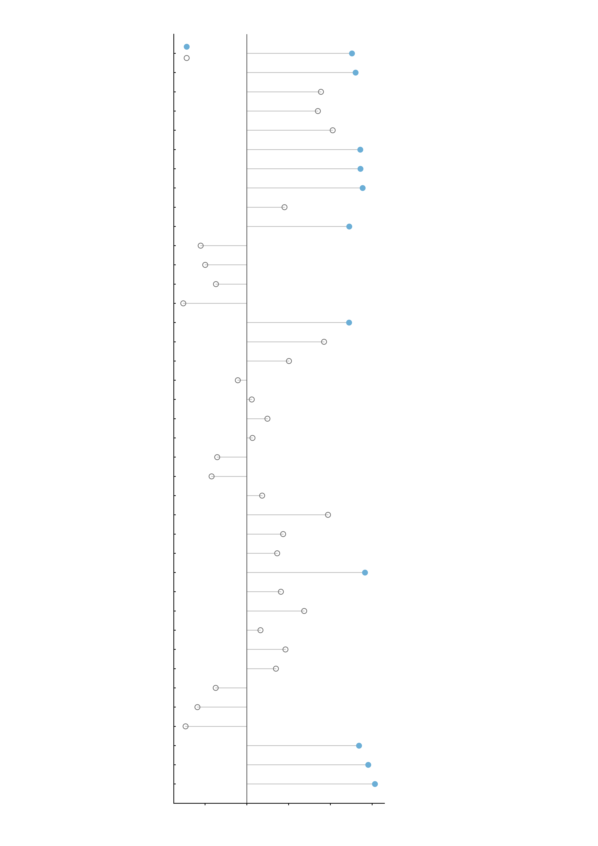
5-HT1a · cumi · beliveau
q < 0.05
5-HT1a · way · savli
n.s.
5-HT1b · az · beliveau
5-HT1b · p943 · savli
5-HT1b · p943 · gallezot
5-HT2a · alt · savli
5-HT2a · cimbi · beliveau
5-HT2a · mdl · talbot
5-HT4 · sb20 · beliveau
5-HT6 · gsk · radhakrishnan
5-HTT · dasb · beliveau
5-HTT · dasb · savli
5-HTT · madam · fazio
A4B2 · flubatine · hillmer
CB1 · FMPEPd2 · laurikainen
CB1 · omar · normandin
D1 · SCH23390 · kaller
D2 · fallypride · jaworska
D2 · flb457 · smith
D2 · flb457 · sandiego
D2 · raclopride · alakurtti
DAT · fepe2i · sasaki
DAT · fpcit · spect
FDOPA · fluorodopa · gomez
GABA-A · flumazenil · dukart
GABA-A (bz) · flumazenil · norgaard
H3 · cban · gallezot
M1 · lsn · naganawa
MU · carfentanil · kantonen
MU · carfentanil · turtonen
NAT · MRB · hesse
NAT · MRB · ding
NMDA · ge179 · galovic
VAChT · feobv · aghourian
VAChT · feobv · tuominen
VAChT · feobv · bedard
mGluR5 · abp · rosaneto
mGluR5 · abp · dubois
mGluR5 · abp · smart
-0.4
-0.2
0.0
0.2
0.4
0.6
0.8
Hedges' g (negative profile − other regions)

